Slide 1






Slide 2

Lập được dàn ý cho bài văn tả một cảnh đẹp ở quê hương em hoặc nơi em ở.
Trao đổi được với bạn về cảm nhận của tác giả đối với sự thay đổi của mỗi sự vật trong đoạn thơ khi nghe tiếng gà.

Slide 3





Slide 4


Slide 5
Viết bài văn tả một cảnh đẹp ở quê hương em hoặc nơi em ở.

Slide 6
Đề bài yêu cầu viết bài văn thuộc thể loại nào?
Đề bài yêu cầu viết bài văn thuộc thể loại miêu tả.
Đề bài yêu cầu tả gì?
Một cảnh đẹp ở quê hương em hoặc nơi em ở.
Em chọn tả cảnh gì? Ở đâu?

Slide 8

1. Dựa vào bài tập 2 trang 18, lập dàn ý cho bài văn.

Slide 9
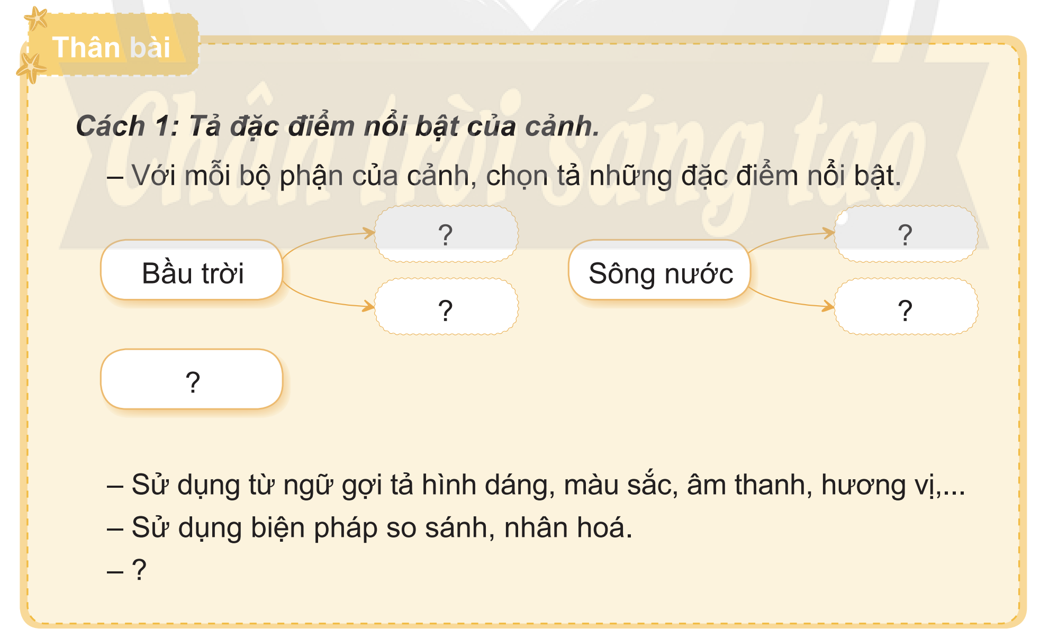

Slide 10
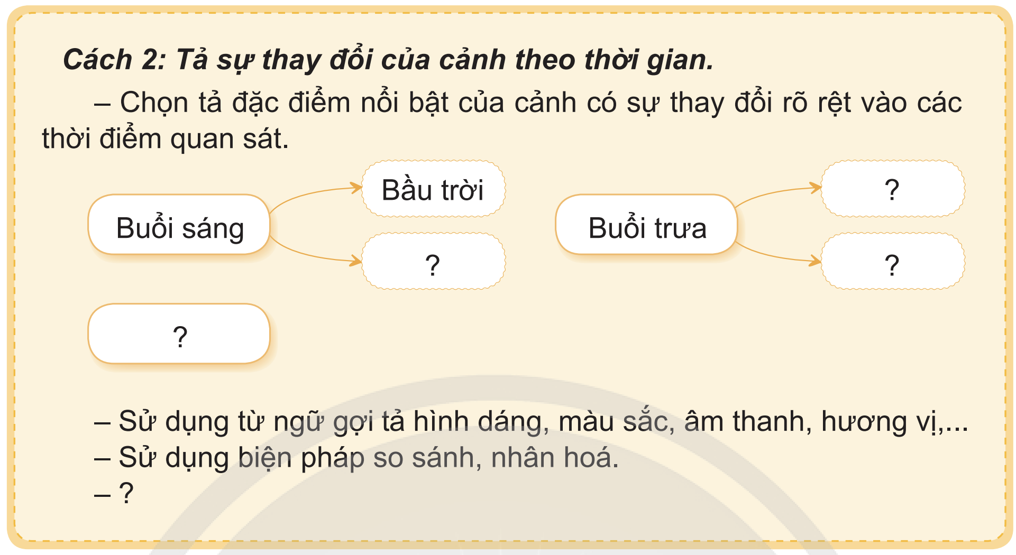

Slide 11


Slide 12
Mở bài: Giới thiệu cảnh chọn tả:
Cảnh gì? Ở đâu? (VD: Cảnh đồi núi, dòng sông, biển cả,... ở quê hương em, nơi em ở.)
Vào thời điểm nào? (VD: bình minh, hoàng hôn,…)
…
Thân bài: Tả cảnh (HS có thể chọn tả từng đặc điểm nổi bật của cảnh hoặc tả sự thay đổi của cảnh theo thời gian).
Kết bài: Nêu nhận xét, tình cảm, cảm xúc,… về cảnh chọn tả hoặc liên hệ thực tế.)

Slide 14


2. Chia sẻ trong nhóm, thêm vào dàn ý đã lập.
Từ ngữ gợi tả
Hình ảnh so sánh
Hình ảnh nhân hoá
?

Slide 16
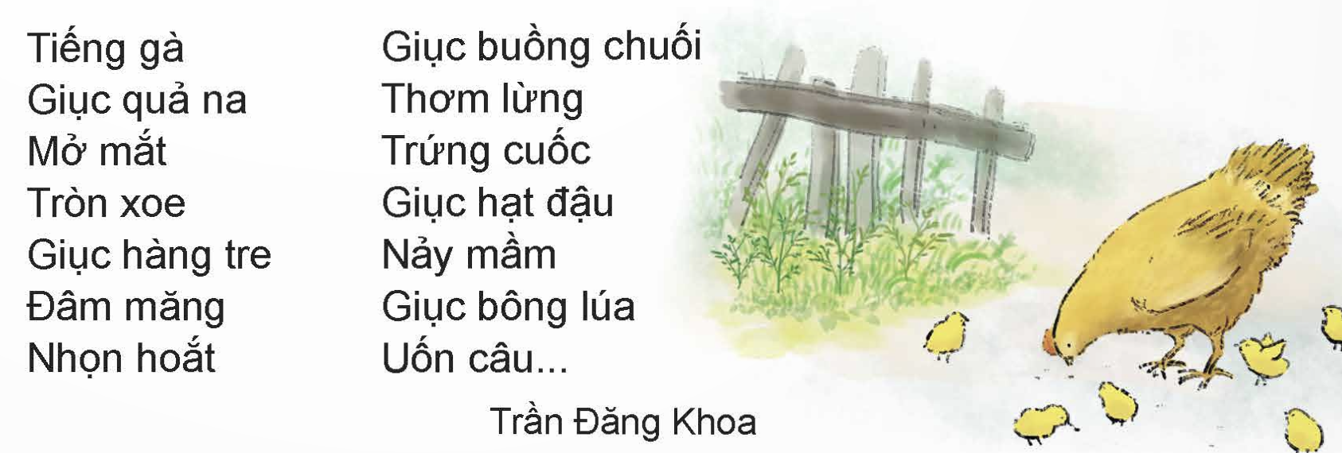
Trao đổi với bạn: Tác giả cảm nhận mỗi sự vật trong đoạn thơ sau thay đổi như thế nào khi nghe tiếng gà?
Khi nghe tiếng gà, tác giả cảm nhận: Quả na mở mắt, hàng tre đâm măng, buồng chuối chín, hạt đậu nảy mầm, bông lúa chín uốn câu.

Slide 17
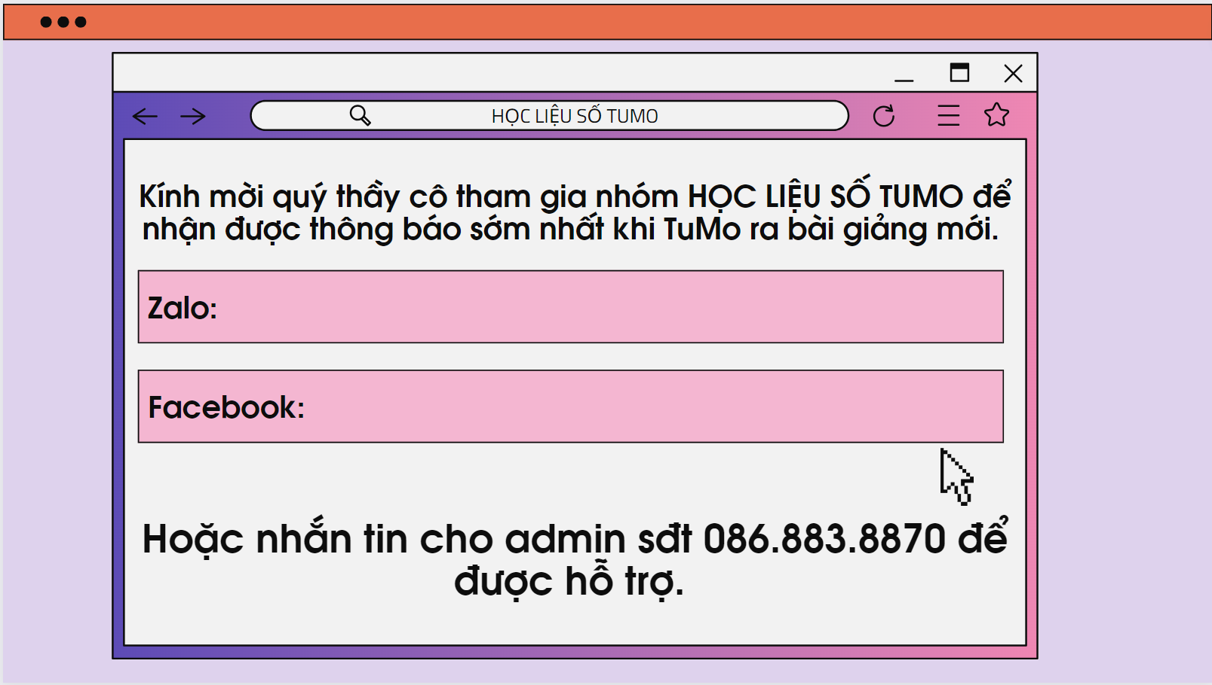


Dùng điện thoại quét mã này để tham gia nhóm
https://www.facebook.com/groups/976364306848934

Slide 18
